Slide 1
温故知新
以 善 胜 恶
Repay evil with kindness
撒上 23-24

Slide 2
  一 凡事都求问神 (v.23:1-13)
  A 基伊拉之役—邻居有难, 应拔刀相助? 神说: 可以!
  B 扫罗的机会—扫罗会因我而灭城? 神说: 会!
  二 信靠神的保护 (v.23:14-29)
  A 出没于西弗旷野—扫罗却找不到他
  B 西弗人讨好扫罗—报告大卫的行踪
  三 以善胜恶 (v.24:1-22)
  “你不可为恶所胜, 反要以善胜恶.” (罗12:21)
  A 扫罗定意要杀大卫—威胁我的人
  B 大卫定意不杀扫罗—神的受膏者

Slide 3
不可为恶所胜
Do Not Be Overcome By Evil
撒上 25-26

Slide 4
25: ¹撒母耳死了. 以色列众人… 将他葬在拉玛…的坟墓里…
² 在玛云有一个…大富户, 有三千绵羊, 一千山羊, 他正在迦密剪羊毛. ³ …名叫拿八... 他的妻…亚比该是聪明俊美的妇人. 拿八为人刚愎凶恶. ⁴ 大卫…听...说拿八剪羊毛. ⁵ … 就打发十个仆人…去见拿八... ⁶ …对那富户…说 …我们没有欺负他们, 他们也未曾失落什么. ⁸ … 求你随手取点赐与仆人和你儿子大卫. … ¹⁰拿八…说,大卫是谁. 耶西的儿子是谁. 近来悖逆主人奔逃的仆人甚多. ¹¹ 我岂可将饮食,和为我剪羊毛人所宰的肉, 给我不知道从那里来的人呢. ¹² 大卫的仆人…告诉大卫.
¹³ 大卫向跟随他的人说,…各人都要带上刀…大卫也带上刀… ¹⁴ 有…一个仆人告诉…亚比该说, 大卫…打发使者来问我主人的安. 主人却辱骂他们. ¹⁵ 但是那些人待我们甚好…¹⁶…他们昼夜作我们的保障.

Slide 5
¹⁷ …你…看怎样行才好. 不然祸患定要临到我主人和他全家. 他性情凶暴, 无人敢与他说话. ¹⁸ 亚比该急忙将二百饼, 两皮袋酒, 五只收拾好了的羊, 五细亚烘好了的穗子, 一百葡萄饼, 二百无花果饼, 都驮在驴上. ¹⁹对仆人说, 你们前头走, 我随着你们去. 这事…没…告诉…拿八. ²⁰ 亚比该…见大卫和跟随他的人从对面下来…就迎接他们. ²¹ 大卫曾说, 我在旷野为那人看守所有的, 以致他一样不失落... 他向我以恶报善. ²²凡属拿八的男丁, 我若留一个到明日早晨, 愿神重重降罚与我. ²³亚比该见大卫, 便…叩拜. ²⁴ … 说, 我主阿, 愿这罪归我… ²⁵ 我主不要理…拿八, 他的性情与他的名相称. 他名叫拿八 (愚顽), 他为人果然愚顽. 但我主所打发的仆人, 婢女并没有看见. ²⁶ 我主阿, 耶和华既然阻止你亲手报仇, 取流血的罪, 所以我…敢在你面前起誓…愿你的仇敌, 和谋害你的人, 都像拿八一样.

Slide 6
²⁷ 如今求你将婢女送来的礼物给…你的仆人. ²⁸ …耶和华必为我主建立坚固的家... ²⁹ 虽有人起来…寻索你的性命, 你…却在耶和华你的神那里蒙保护...你仇敌的性命, 耶和华必抛去, 如用机弦甩石一样. ³⁰我主现在若不亲手报仇,流无辜人的血,到了耶和华…立你作以色列的王, ³¹那时我主必不至…觉得良心有亏. 耶和华赐福与我主的时候, 求你记念婢女. ³² 大卫对亚比该说, 耶和华…是应当称颂的, 因为他今日使你来迎接我.
³³ 你和你的见识也当称赞, 因为你…拦阻我亲手报仇,流人的血. ³⁴ …你若不速速的来迎接我, 到明日早晨, 凡属拿八的男丁, 必定不留一个. ³⁵…我听了你的话...平平安安的回家吧. ³⁶ 亚比该到拿八那里, 见他在家里设摆筵席…快乐大醉… ³⁷ 到了早晨, 拿八醒了酒, 他的妻将这些事都告诉他, 他就魂不附体, 身僵如石头一般. ³⁸ 过了十天, 耶和华击打拿八,他就死了.

Slide 7
³⁹ 大卫听见拿八死了, 就说, 应当称颂耶和华, 因他伸了拿八羞辱我的冤, 又阻止仆人行恶. 也使拿八的恶归到拿八的头上. 于是大卫打发人去, 与亚比该说, 要娶他为妻. ⁴¹ 亚比该…说, 我情愿作婢女... ⁴² …立刻起身…带着五个使女, 跟从大卫的使者去了... ⁴³ 大卫先娶了耶斯列人亚希暖. 他们二人都作了他的妻.
26: ¹ 西弗人到基比亚见扫罗,说,大卫不是在旷野前的哈基拉山藏着么. ² 扫罗就…挑选…三千精兵…要…寻索大卫. ³ 扫罗在旷野前的哈基拉山, 在道路上安营. 大卫住在旷野, 听说扫罗到旷野来追寻他. ⁴ 就打发人去探听… ⁷…大卫和亚比筛夜间到了百姓那里,见扫罗睡在辎重营里,他的枪在头旁...押尼珥和百姓睡在他周围. ⁸亚比筛…说…神将你的仇敌交在你手里…容我拿枪将他刺透...

Slide 8
⁹大卫对亚比筛说, 不可...谁伸手害耶和华的受膏者而无罪呢. ¹⁰ …我指着永生的耶和华起誓, 他或被耶和华击打, 或是死期到了, 或是出战阵亡. ¹¹我…万不敢伸手害耶和华的受膏者… ¹²大卫…拿了枪和水瓶…就走了…因为耶和华使他们沉沉的睡了. ¹³ 大卫…远远的站在山顶上… ¹⁴呼叫百姓和…押尼珥, 说…
¹⁵ …你不是…勇士么…有人进来要害死王你的主,你为何没有保护王你的主呢. ¹⁶ …你们都是该死的… ¹⁷ 扫罗听出是大卫的声音, 就说, 我儿大卫, 这是你的声音么. 大卫说, 主我的王阿... ¹⁸…我作了什么…恶事. 我主竟追赶仆人呢. ¹⁹ … 若…耶和华激发你攻击我, 愿耶和华收纳祭物. 若…人激发你, 愿他在耶和华面前受咒诅…因为他现今赶逐我,不容我在耶和华的产业上有分, 说,你去事奉别神吧… ²¹扫罗说, 我有罪了… 因你…看我的性命为宝贵,我必不再加害于你. 我是糊涂人, 大大错了.

Slide 9
²²大卫说, 王的枪在这里… ²³今日耶和华将王交在我手里, 我却不肯…害耶和华的受膏者. 耶和华必照各人的公义诚实报应他. ²⁴ 我…重看你的性命, 愿耶和华也重看我的性命, 并…拯救我脱离一切患难. ²⁵ 扫罗对大卫说, 我儿大卫, 愿你得福. 你必作大事, 也必得胜. 于是大卫起行, 扫罗回他的本处去了.

Slide 10
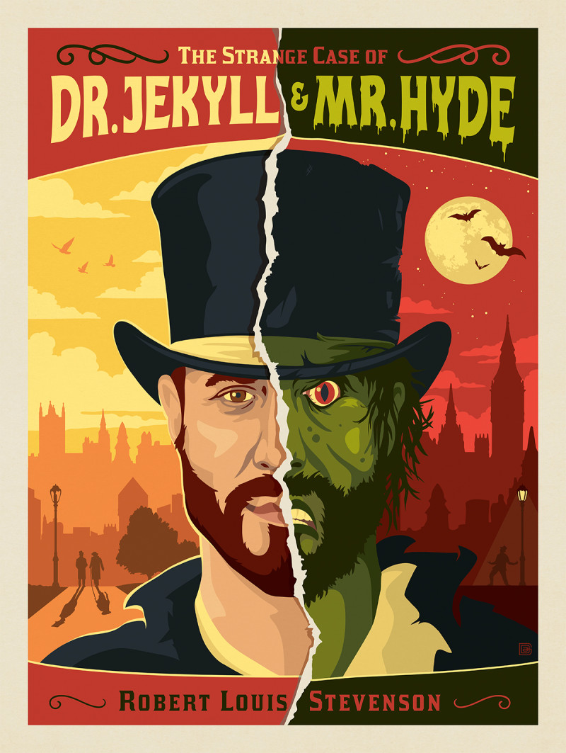
引言
1886年, R. Stevenson 写了世界名著化身博士. (Dr. Jekyll & Mr. Hyde)
杰克尔博士 (Dr. Jekyll) 是一位伦敦的体面医生和学者, 他相信人有双重本性—善与恶. 他研制出一种药水, 能将他“变身”为完全邪恶, 不受道德约束的另一个人格: 海德 (Mr. Hyde).
海德个子矮小, 外形丑陋, 性格残暴, 代表着杰克尔 心中压抑的冲动与享受罪中之乐的欲望.
起初, 杰克尔享受可以随意变身的快感, 但海德渐渐难以控制, 最终不需药水也会自动出现.
海德最终犯下谋杀罪, 杰克尔为了防止海德永远掌控自己的身体, 选择自杀, 终结两个身份.

Slide 11
引言
一个没有撒母耳的时代… 扫罗更加肆无忌惮
“撒母耳死了. 以色列众人聚集, 为他哀哭, 将他葬在拉玛
他自己的坟墓里. 大卫起身, 下到巴兰的旷野.” (撒上25:1)
扫罗追杀大卫时好像海德 (Mr. Hyde)
扫罗后悔时又有些像杰克尔 (Dr. Jeckyll)
两个大卫受试探的场景… 大卫几乎失控
他对待拿八好像海德 (Mr. Hyde)
他对待扫罗好像杰克尔 (Dr. Jeckyll)

Slide 12
主旨
  一 面对拿八的羞辱 (v.25:1-44)
  二 再度面对试探 (v.26:1-11)
  三 仍然以善胜恶 (v.26:12-25)

Slide 13
  一 面对拿八的羞辱 (v.25:1-44)
  A 当地首富拿八羞辱大卫 (v.2-11)
  1. 大卫要求一些报酬
  大卫保护拿八的牧人与羊群, 在拿八剪羊毛, 庆祝
  收成时, 礼貌的请求打赏 (TIPS, 小费).
  大卫的请求合情, 但似乎不十分合理. (小费非必要)
  2. 拿八恶意羞辱大卫
  故意说, 我才不认识什么大卫或耶西的儿子. 听说他
  是个叛逆主人的逃犯? 我凭什么要供应这样的人呢!?
  我又没有要他保护我的员工！
  拿八的拒绝似乎有理, 但不合情.

Slide 14
  一 面对拿八的羞辱 (v.25:1-44)
  A 当地首富拿八羞辱大卫 (v.2-11)
  B 大卫要拿八为此付代价 (v.12-13; 21-22)
  拿八狗咬吕洞宾… 大卫自认吃了哑巴亏! 一怒之下,
  发誓杀尽凡属拿八的男丁!
  (或许因受扫罗的窝囊气, 借题发挥?)
  功课:
  “你不可为恶所胜, 反要以善胜恶.” (罗12:2)
  1. 气头上不宜做重大决定, 更不可轻举妄动.
  2. 勿因别人的所为而影响我的所是. (可揭露我的所是)
  Allow not what others do to affect what I am. (It may reveal…)

Slide 15
  一 面对拿八的羞辱 (v.25:1-44)
  A 当地首富拿八羞辱大卫 (v.2-11)
  B 大卫要拿八为此付代价 (v.12-13; 21-22)
  C 亚比该劝大卫悬崖勒马 (v.14-20; 22-31)
  1. 破财消灾 (v.18)
  “二百饼, 两皮袋酒, 五只收拾好了的羊, 五细亚烘好了
  的穗子, 一百葡萄饼, 二百无花果饼.” (ready to eat)
  2. 晓之以义 (v.30-31)
  “我主…若不亲手报仇, 流无辜人的血,… 耶和华…立你
  作以色列的王…时我主必不至心里不安, 觉得良心有
  亏. 耶和华赐福与我主的时候, 求你记念婢女…”
  3. 娶亚比该为妻 (v.39-42)

Slide 16
  二 再度面对试探 (v.26:1-11)
  西弗人再度通报大卫行踪 (v.1) — 为何?
  A 扫罗领三千精兵寻索大卫
  1. 扫罗在哈基拉山的道路上安营 (v.2-4)
  2. 耶和华使扫罗与全军沉睡不醒 (v.5-7)
  B 大卫不被扫罗的行为改变
  1. 再度面对刺杀扫罗的试探 (v.8)
  “亚比筛…说, 现在神将你的仇敌交在你手里…
  容我…将他刺透…” (大卫不必亲自动手!)
  2. 扫罗的罪耶和华自会审判 — 或许他会被耶和华击打,
  或寿终正寝, 或阵亡…… 人岂可越俎代庖? (v.9-11)

Slide 17
  三 再度以善胜恶 (v.26:12-25)
  A 预设不容置疑的场景
  1. 取去枪与水瓶 (v.12-13)
  “大卫从扫罗的头旁, 拿了枪和水瓶…因为耶和华使他
  们沉沉的睡了. 大卫过到那边去, 远远的站在山顶上…”
  2. 嘲讽押尼珥有亏职守 (v14-16)
  "大卫呼叫…押尼珥,…你不是个勇士么…你们都是该死
  的…没有保护你们的主…耶和华的受膏者...你看看王
  头旁的枪和水瓶在那里.”

Slide 18
  三 再度以善胜恶 (v.26:12-25)
  A 预设不容置疑的场景
  B 扫罗再度忏悔
  1. 大卫质问扫罗 (v.17-20)
  “…主我的王阿…我作了什么…恶事. 我主竟追赶仆人呢
  …若是耶和华激发你攻击我, 愿耶和华收纳祭物. 若是
  人激发你, 愿他在耶和华面前受咒诅…”

Slide 19
  三 再度以善胜恶 (v.26:12-25)
  A 预设不容置疑的场景
  B 扫罗再度忏悔
  1. 大卫质问扫罗 (v.17-20)
  2. 扫罗与大卫最后的对话 (v.21-25)
  a. “扫罗说, 我有罪了…你可以回来…你看我的性命为
  宝贵, 我必不再加害于你. 我是糊涂人, 大大错了.”
  b. “大卫说, 王的枪在这里…今日耶和华将王交在我手
  里, 我却不肯…害耶和华的受膏者. 耶和华必照各人
  的公义诚实报应他. 我今日重看你的性命,
  愿耶和华也重看我的性命…”
  (不是扫罗)

Slide 20
  三 再度以善胜恶 (v.26:12-25)
  A 预设不容置疑的场景
  B 扫罗再度忏悔
  1. 大卫质问扫罗 (v.17-20)
  2. 扫罗与大卫最后的对话 (v.21-25)
  c. “扫罗对大卫说, 我儿大卫, 愿你得福. 你必作大事,
  也必得胜. 于是大卫起行, 扫罗回他的本处去了.”
  (大卫没有跟扫罗回去)

Slide 21
结语
1. 七情六欲乃神所赐, 但要驾驭情绪, 而不被情绪所驾驭
人生不如意的事, 十有八九, 都是挑战,
若遇到“拿八” (无情无义, 落井下石,…的人)
神必预备“亚比该”.
若遇到“扫罗”(不可理喻的老师, 老板, 老婆, 老公,…)
要靠神胜过自己, 才能胜过“扫罗”.
就是靠神知道该怎么做.
而不是随自己想怎么做!
“只因为我能!”是个做决定最糟糕的理由！
“Just because I can!” is the worse reason of a decision.

Slide 22
结语
1. 七情六欲乃神所赐, 但要驾驭情绪, 而不被情绪所驾驭
2. 环境或别人的错不能成为我犯错的藉口.
美其名为礼尚往来, 其实是以牙还牙.
  为什么打他? 因为他先打我!
  为什么背后说他的坏话?
  因为他先在背后说我的坏话!
  I don’t get mad, I get even! 我不发怒, 我只报复!
  其实, 恶劣的环境或人都能检验并建造我的品格 (Character)
(运钞车意外, 撒钱满地. 不捡白不捡, 别人会捡…)

Slide 23
结语
1. 七情六欲乃神所赐, 但要驾驭情绪, 而不被情绪所驾驭
2. 环境或别人的错不能成为我犯错的藉口.
美其名为礼尚往来, 其实是以牙还牙.
  3. 只要是讨神的喜悦, 宁可吃亏, 也不愿冒犯神.
  拒绝行恶, 常比竭力行善更难. (谁喜欢吃力不讨好?!)
  大卫表现坚强不仅是他所做的, 更是他所拒绝做的.
  “施比受更为有福” (徒20:35)
  “我们行善(不行恶)不可丧志; 若不灰心,
  到了时候就要收成.” (加 6:9)
  “不以恶报恶, 以辱骂还辱骂, 倒要祝福.
  因你们是为此蒙召, 好叫你们承受福气.” (彼前3:9)

Slide 24
凭你意行
1/4
凭你意行，主！凭你意行！
因主是陶匠，我是泥土。
陶我与造我，照主旨意，
我在此等待，虔恭候主。

Slide 25
凭你意行
2/4
凭你意行，主！凭你意行！
鉴察试验我，就在今天！
求将我洗净，洁白如雪，
今谦卑跪下，在主脚前。

Slide 26
凭你意行
3/4
凭你意行，主！凭你意行！
悲伤与疲倦，求主帮助，
权柄众权柄，全属我主，
抚摸并医治，皆赖救主。

Slide 27
凭你意行
4/4
凭你意行，主！凭你意行！
管理我动作，凭主指引，
圣灵充满我，显明主恩，
惟望主耶稣，常住我心。

